Slide 1
블록체인을 이용한
전자투표 및 설문 시스템
설계 명세서
20130162 김문서
20130262 김영상
20130721 안교욱
20131421 황성운

Slide 2
CONTENTS
1. 개요
2. UI 설계
3. 설계 모델
3.1 블록체인 설계
3.2 클래스 다이어그램
3.3 유스케이스 실현
3.4 컴포넌트 다이어그램
4. 배치 다이어그램
5. 데이터베이스 설계
6. REST API 설계
7. Q & A

Slide 3

1. 개요
기존의 투표 및 설문조사 시스템은 중앙 집중 시스템으로써 보안이 취약하고 신뢰도가 떨어진다는 문제점이 있다.

Slide 4


1. 개요
Blockchain Server
Client
DB Server

Slide 5
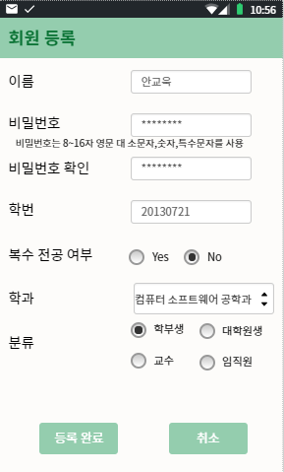
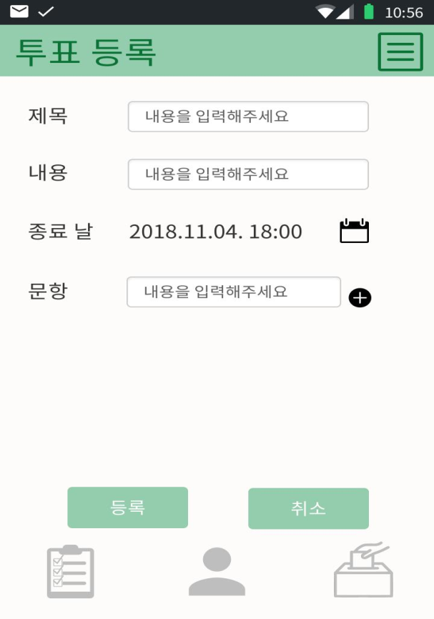
2. UI 설계
UI 이름 | 회원 등록 화면 | UI 식별자 | UI-02
UI 이름 | 투표 등록 화면 | UI 식별자 | UI-10

Slide 6
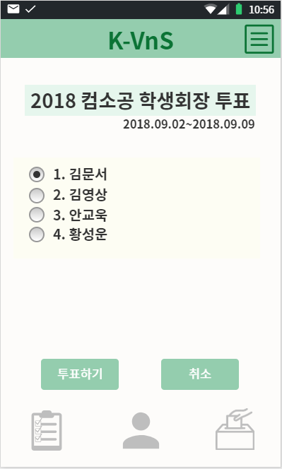
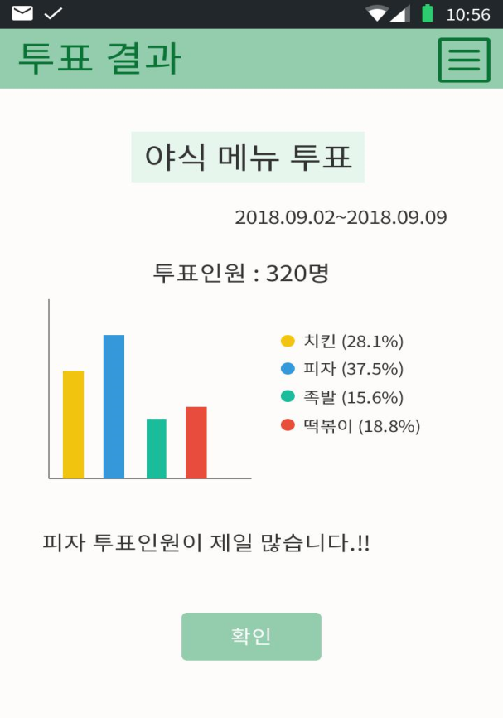
2. UI 설계
UI 이름 | 투표 참여 화면 | UI 식별자 | UI-14
UI 이름 | 투표 결과 조회 화면 | UI 식별자 | UI-13

Slide 7
3. 블록체인
설계
블록체인 구조
{
'index': len(self.chain) + 1,
'timestamp': time(),
'datas': datas,
'previous_hash': previous_hash or self.hash(self.chain[-1])
'hash': self.cal_hash()
}
변수 | 설명
index | 현재 블록의 index
timestamp | 블록이 생성된 시간
datas | 투표 및 설문조사 참여 정보
previous_hash | 이전 블록의 해시 값
hash | 현재 블록의 해시 값

Slide 8
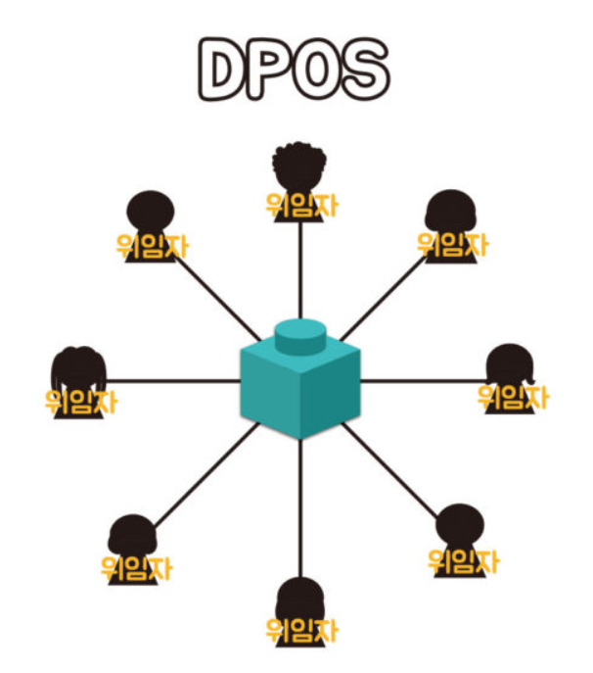
3. 블록체인
설계
- 합의 알고리즘
알고리즘 | 설명
PoW (Proof of Work) | 컴퓨터의 연산력으로 코인을 얻는 방식
PoS (Proof of Stake) | 가상화폐를 보유하고 있으면 보유한 지분에 대한 이자의 개념으로 보상이 지급되는 방식
DPoS (Delegated Proof of Stake) | 구성하는 모든 노드들의 투표 결과로 정한 ‘상위 노드’에게 권한을 위임하여 일종의 대표자가 되는 방식

Slide 9
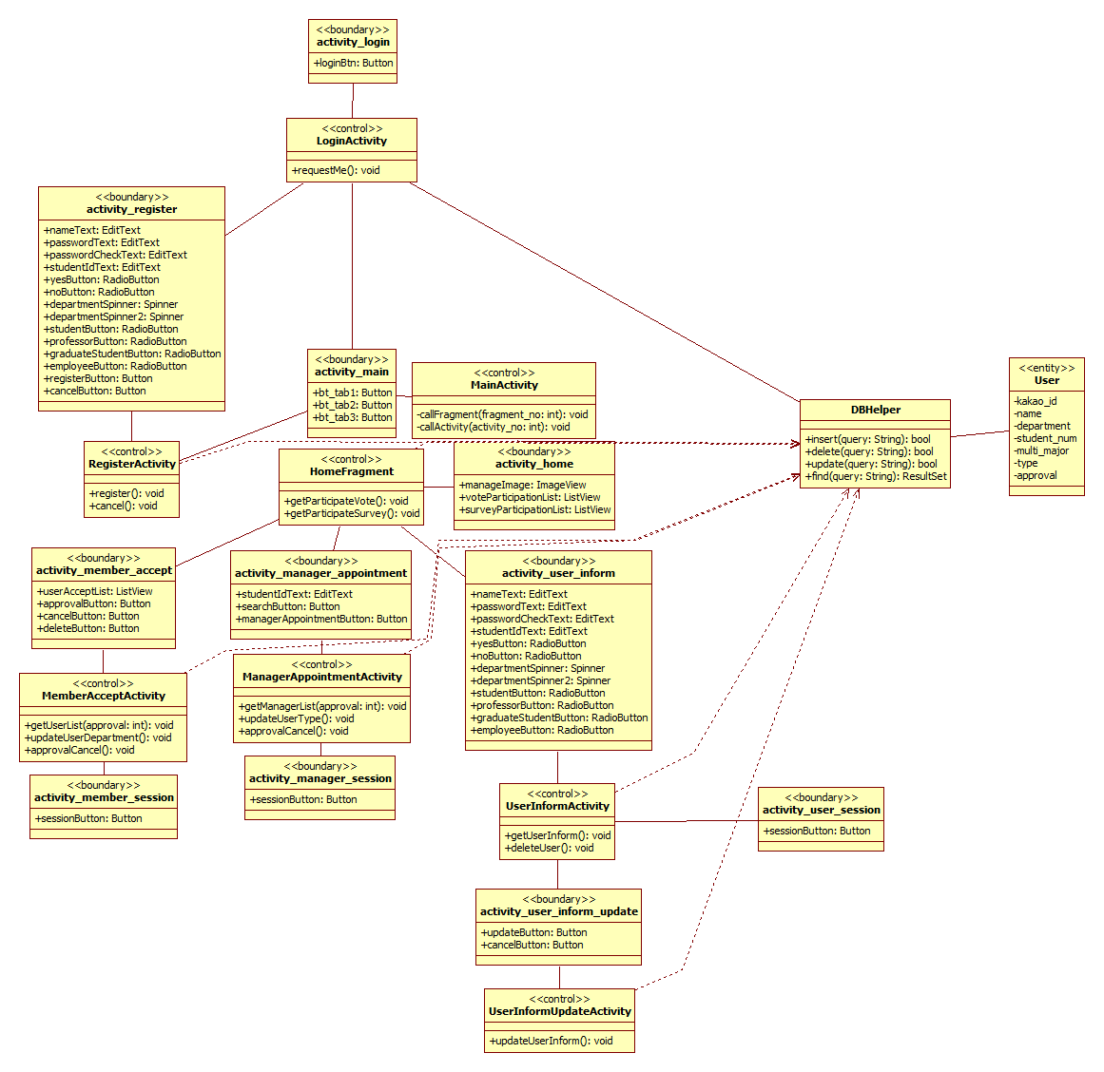
3. 클래스
다이어그램
회원 정보 관리

Slide 10
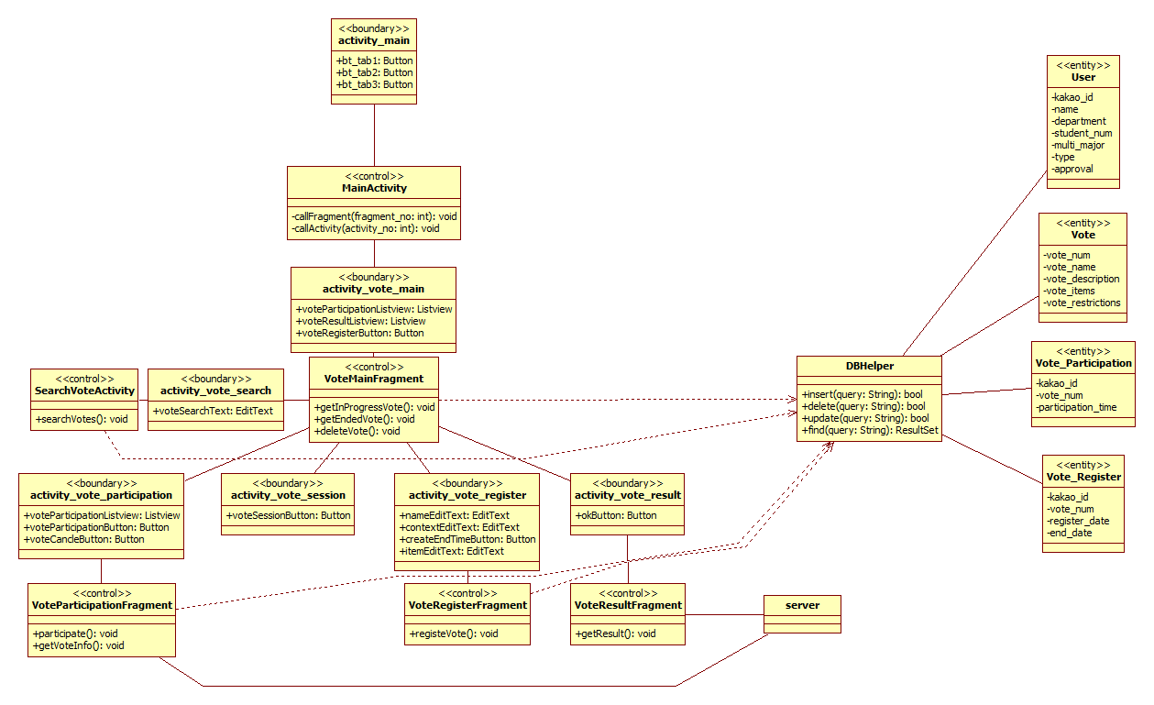
3. 클래스
다이어그램
투표 관리

Slide 11
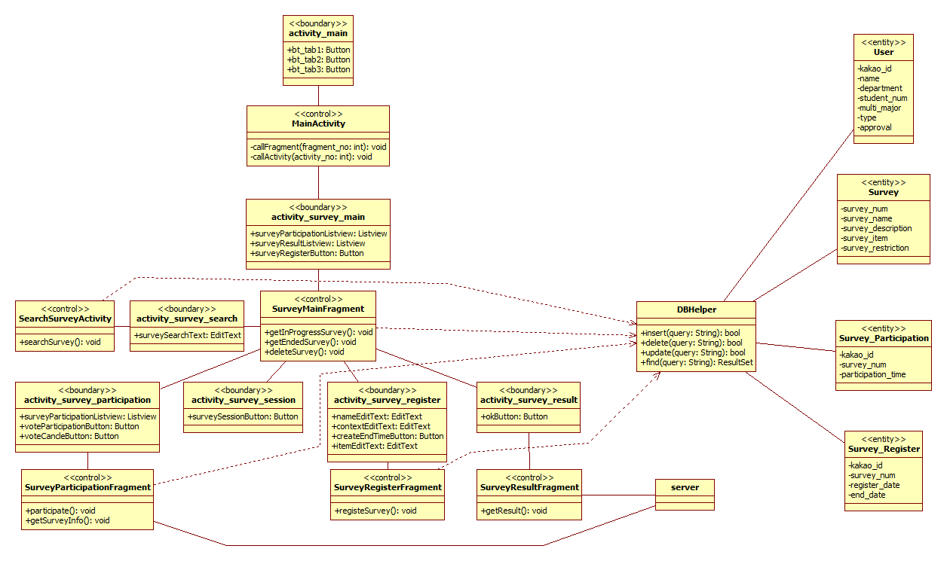
3. 클래스
다이어그램
설문조사 관리

Slide 12
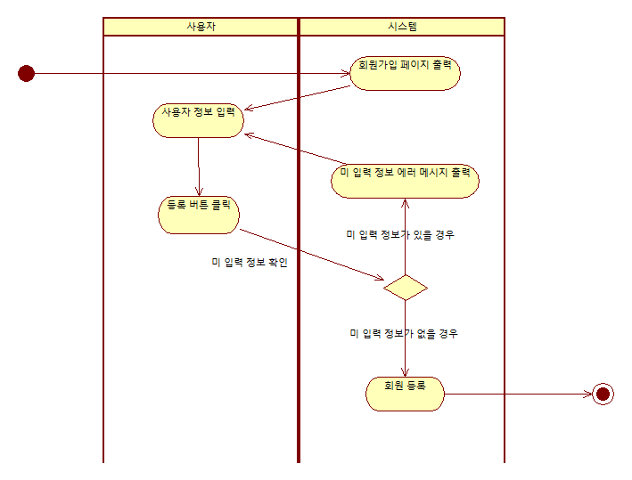
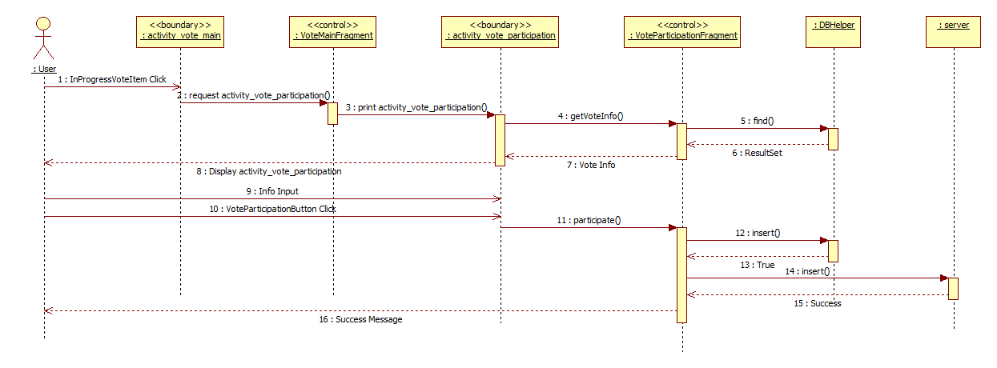
3. 유스케이스
실현
유스케이스 이름 | 회원 등록 | 식별자 | UR-01
유스케이스 이름 | 투표 참여 | 식별자 | UR-15

Slide 13
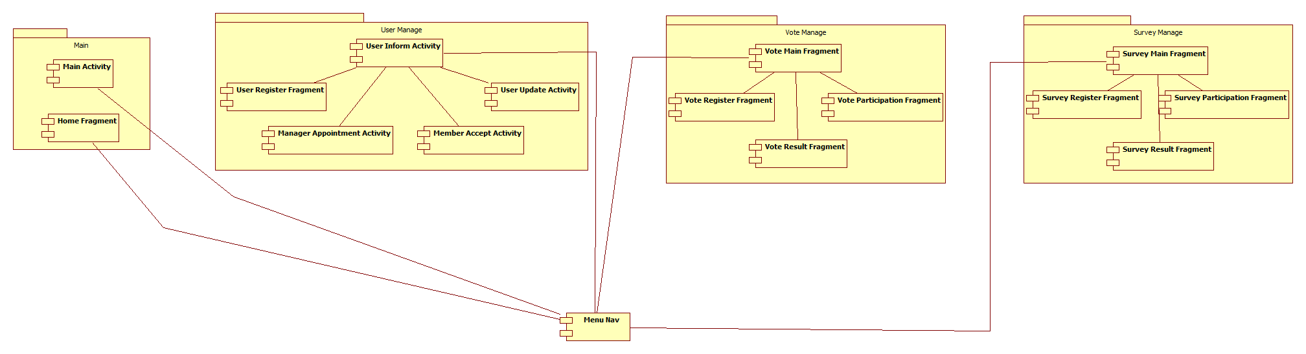
3. 컴포넌트
다이어그램
Component Diagram

Slide 14
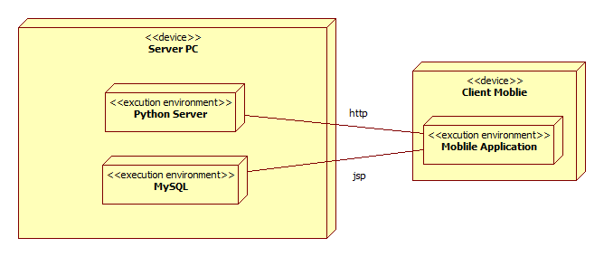
4. 배치
다이어그램
Deployment Diagram

Slide 15
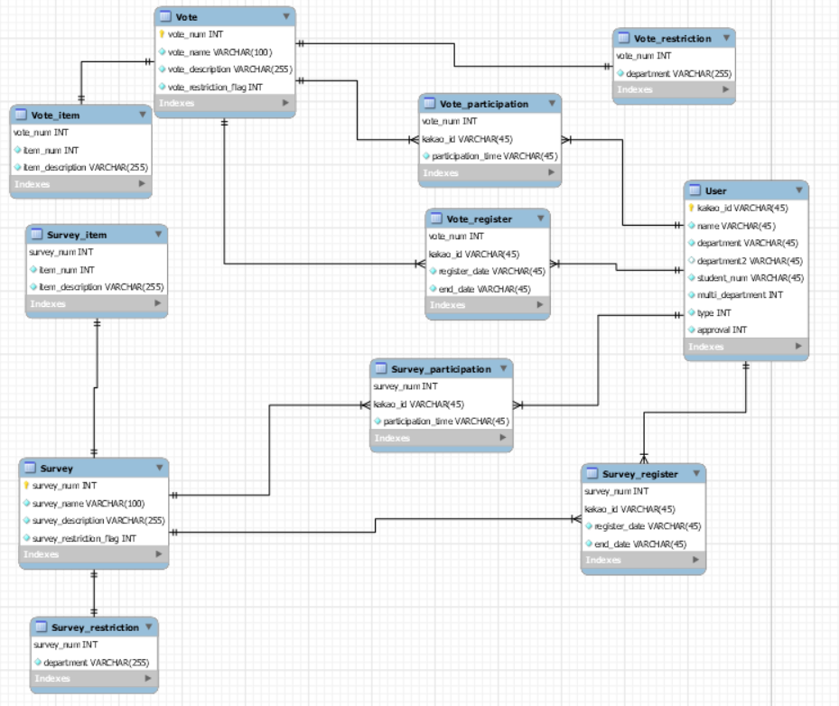
5. 데이터베이스
설계
- ER 다이어그램
- 스키마 명세
테이블 이름 | User
항목 |  | 자료형 | 비고
kakao_id |  | VARCHAR(45) | PK / NOT NULL
name |  | VARCHAR(45) | NOT NULL
student_num |  | VARCHAR(45) | NOT NULL
department |  | VARCHAR(45) | NOT NULL
department2 |  | VARCHAR(45) | -
multi_department |  | INT | NOT NULL
type |  | INT | NOT NULL
approval |  | INT | NOT NULL

Slide 16
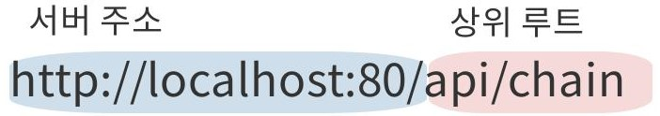
6. REST API
설계
상위 Route |  | api/mine
HTTP Header | Path |  | 설명
GET | - |  | 새로운 블록 채굴
상위 Route |  | api/transactions/new
HTTP Header | Path |  |  | 설명
POST | - |  |  | 투표 정보 전달
상위 Route |  | api/chain
HTTP Header | Path |  |  | 설명
GET | - |  |  | 블록체인 조회
상위 Route |  | api/nodes/register
HTTP Header | Path |  |  |  | 설명
POST | - |  |  |  | 노드 등록
상위 Route |  | api/nodes/resolve
HTTP Header | Path |  |  |  |  | 설명
GET | - |  |  |  |  | 블록체인 충돌 해소

Slide 17
6. REST API
설계
- HTTP State Response Code
상태코드 | 설명
200 | 클라이언트의 요청을 정상적으로 수행함
201 | 클라이언트가 어떠한 리소스 생성을 요청, 해당 리소스가 성공적으로 생성됨(POST를 통한 리소스 생성 작업 시)
301 | 클라이언트가 요청한 리소스에 대한 URI가 변경 되었을 때 사용하는 응답 코드
400 | 클라이언트의 요청이 부적절 할 경우 사용하는 응답 코드
401 | 클라이언트가 인증되지 않은 상태에서 보호된 리소스를 요청했을 때 사용하는 응답 코드
403 | 유저 인증상태와 관계없이 응답하고 싶지 않은 리소스를 클라이언트가 요청했을 때 사용하는 응답 코드
405 | 클라이언트가 요청한 리소스에서는 사용 불가능한 Method를 이용했을 경우 사용하는 응답 코드
500 | 서버에 문제가 있을 경우 사용하는 응답 코드

Slide 18

Q & A

